Slide 1
считалки
2014-2015 учебный год

Slide 2
Составители: учащиеся 2 «А»класса
Лосев Михаил
Степанов Илья
Лутфулина Камила
Мамедова Севинч
Роголевский Вячеслав
Коронов Григорий
Константинова Ксения
Лучихина Елизавета
Кузьмичёва Лолита
Антонова Ирина

Slide 3
Считалка - это жанр народного фольклора, который возник очень давно. Это сейчас считалки являются видом детского творчества, а в далекие времена, как это ни удивительно, считалки использовали взрослые! Они использовали считалки для того, чтобы распределять работу, например, роли перед охотой.

Slide 4
Ведь многие виды работы, особенно тогда, были очень тяжелыми, иногда опасными для здоровья и даже для жизни. Мало кто по собственному желанию хотел браться за такие работы. А считалки позволяли распределять работу между участниками так, чтобы никому не было обидно, потому что на такую тяжелую работу посылали не потому, что не можешь поспорить или не нравишься главному, а потому что так выпало по счету, то есть как-никак по справедливости.

Slide 5
Ёжик, Ёжик, чудачок,
Сшил колючий пиджачок.
Встал в кружок и ну считать-
Нам водилку выбирать.

Slide 6
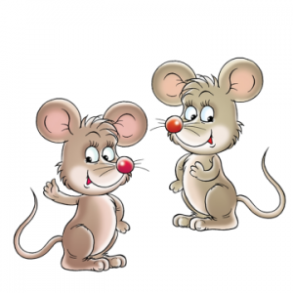
Раз, два, три, четыре.
Жили мышки на квартире.
Чай пили, чашки мыли,
По три денежки платили.
Кто не хочет платить,
Тому и водить.

Slide 7
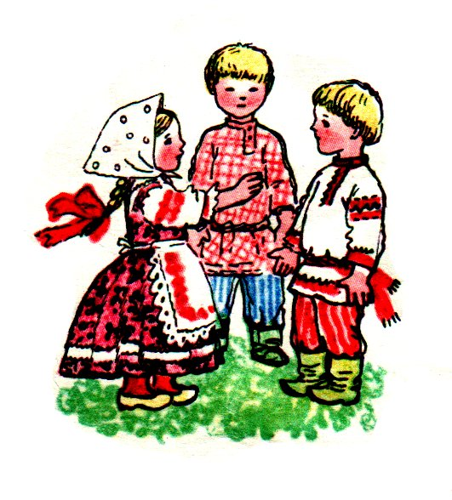
Раз, два, три, четыре, пять,
Будем в прятки мы играть.
Небо, звезды, луг, цветы –
Ты пойди-ка поводи!

Slide 8
Бегал по двору щенок
Видит пирога кусок,
Под крыльцо залез и съел,
Задремал и засопел.
А вот мы не будем спать,
Всем нам хочется играть.

Slide 9
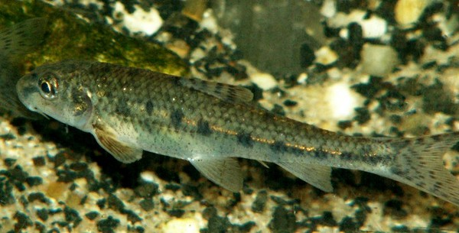
Плыл у беpега пескаpик,
Потеpял воздушный шаpик.
Помоги его найти -
Сосчитай до десяти.

Slide 10
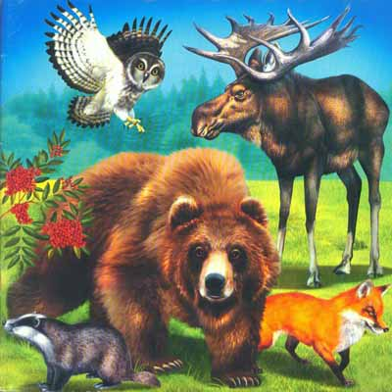
На лужок пришли бельчата,
Медвежата, барсучата.
На зеленый на лужок
Приходи и ты, дружок.

Slide 11
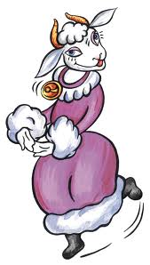
Шла коза по мостику
И виляла хвостиком,
Зацепила за перила,
Прямо в речку угодила.
Кто не верит — это он,
Выходи из круга вон!

Slide 12
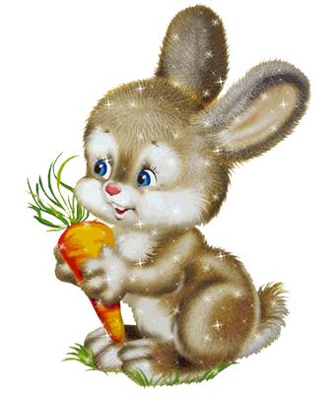
Скок-поскок, скок-поскок!
Зайка прыгнул на пенек.
В барабан он громко бьет,
В чехарду играть зовет.

Slide 13
Пчелы в поле полетели,
Зажужжали, загудели.
Сели пчелы на цветы.
Мы играем — водишь ты!

Slide 14
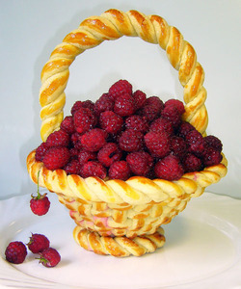
Раз малинка, два малинка, Ела ягоды Маринка, И в корзинке у Маринки Не осталось ничего. Кто по ягоды пойдет, Тот корзиночку найдет.

Slide 15
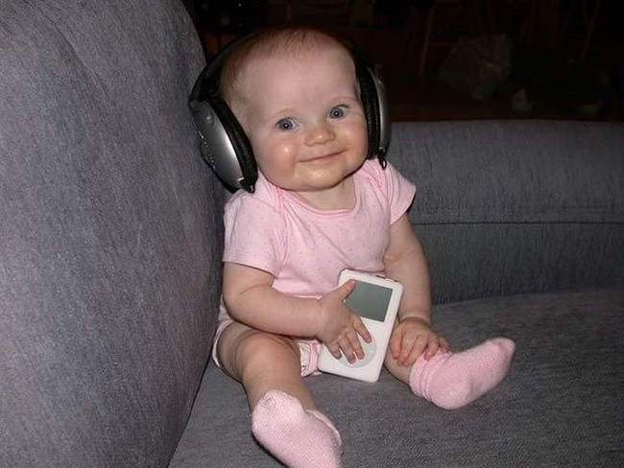
Шел, прошел, Не нашел, Шишел Вышел, Вон пошел!

Slide 16
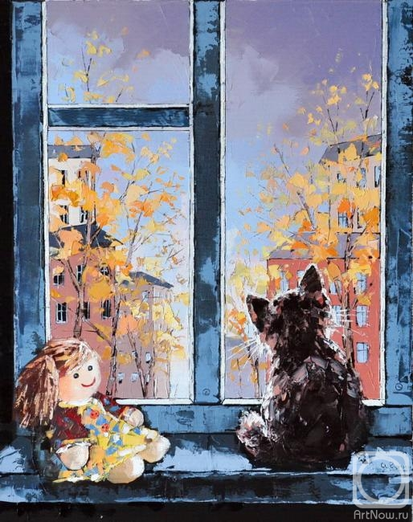
Стакан, лимон, выйди вон Из окошка кувырком! Лимон покатился, Стакан разбился!

Slide 17
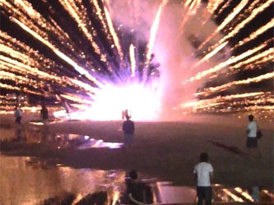
Бомба взрывается, Игра начинается. В начале игры: Раз, два, три, Огонь, пали!

Slide 18
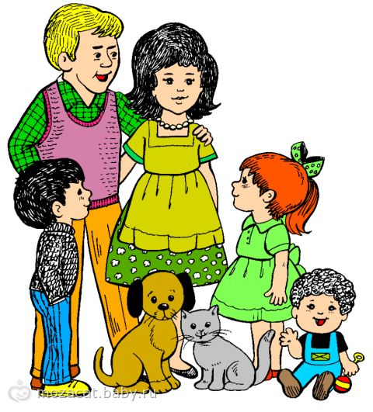
Раз, два, три, четыре, Кто у нас живет в квартире? Папа, мама, брат, сестренка, Кошка Мурка, два котенка, Мой щенок, сверчок и я - Вот и вся моя семья! Раз, два, три, четыре, пять, Всех начну считать опять.

Slide 19
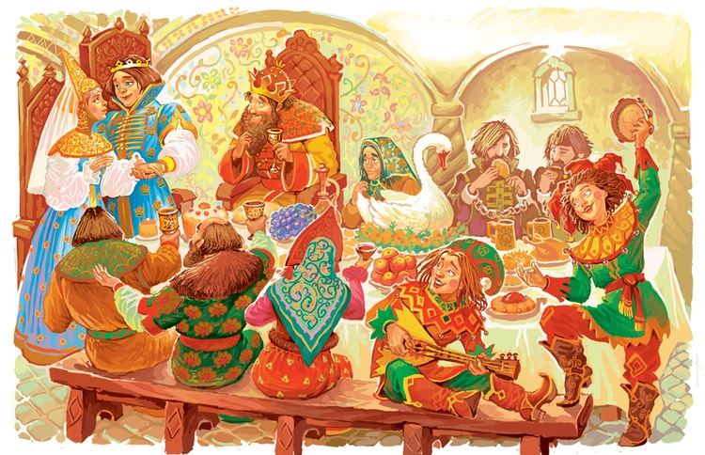
Тили-тели, На лавочке сидели - Царь, царевич, Король, королевич, Сапожник, Портной; А ты кто такой?

Slide 20
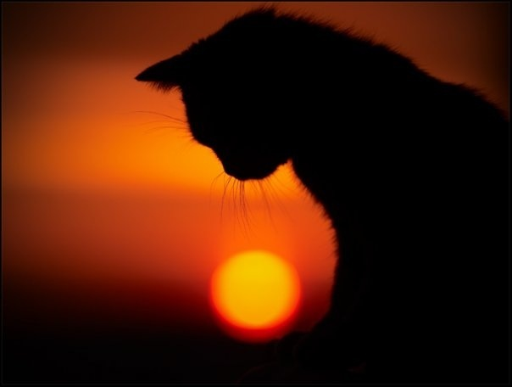
Раз, два, три , четыре, пять, Надо солнышку вставать. Шесть, семь, восемь,
девять, десять, Солнце спит,
на небе месяц. Разбегайся кто куда, Завтра новая игра.

Slide 21
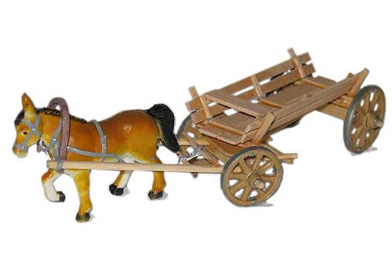
Ехала телега
темным лесом За каким-то интересом. Стук, звон, Выйди вон!

Slide 22
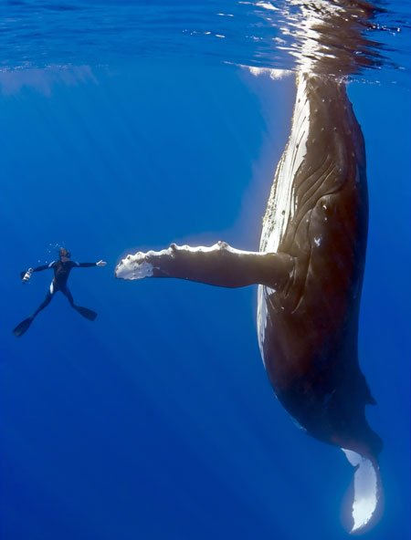
Завтра с неба прилетит Синий-синий-синий кит, Если веришь, стой и жди, А не веришь - выходи!

Slide 23
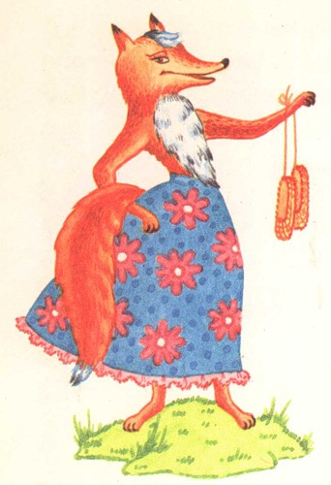
Лиса по лесу ходила, Лиса голосом вопила. Лиса лычки драла, Лиса лапотки плела - Мужу двое, себе трое, И детишкам по лаптишкам! Кто лаптишки найдет, Тот водить пойдет.

Slide 24
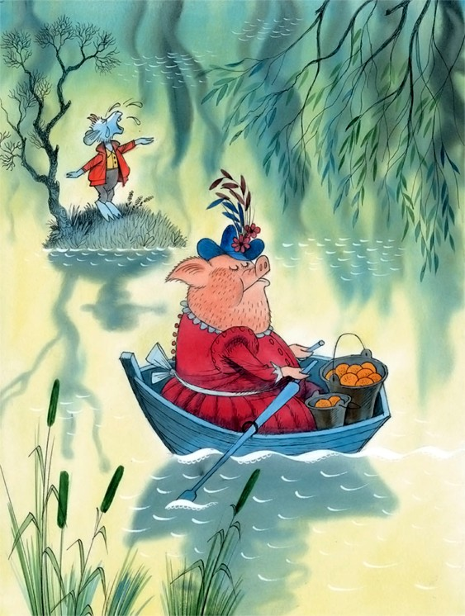
Ходит свинка По бору, Рвет траву-мураву. Она рвет И берет И в корзинку кладет. Этот выйдет, Вон пойдет!

Slide 25
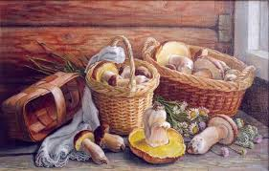
Шла бабка с заморья, Несла кузовок. В том кузовочке Лежали грибочки, Кому – гриб, Кому – два, А тебе, дитятко, Весь кузовок.

Slide 26
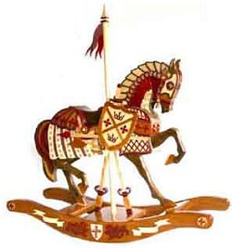
Кан, кан, капитан, Чем коней ты пропитал? Я не житом, не овсом, Только белым калачом. Из копыта, под копыта, Из телеги прямо в грязь. Оставайся белый князь!

Slide 27
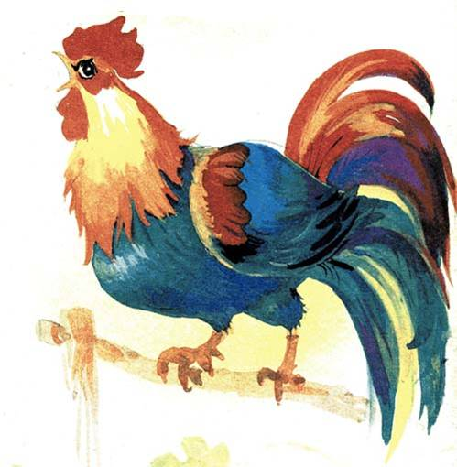
Сидел петух на палочке, Считал свои булавочки: — Раз, два, три, В этот счет выходишь ты!

Slide 28
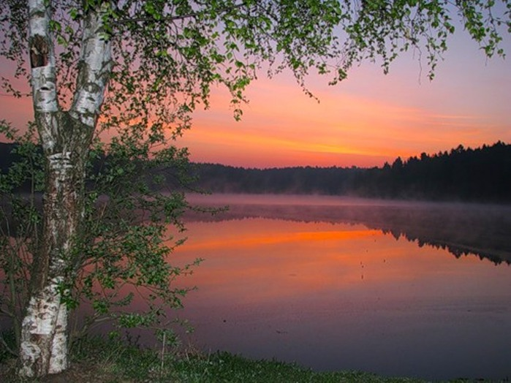
Уж как зоренька-заря Русы косыньки плела. Кто те косы расплетет, Первый кон водить
идет!

Slide 29
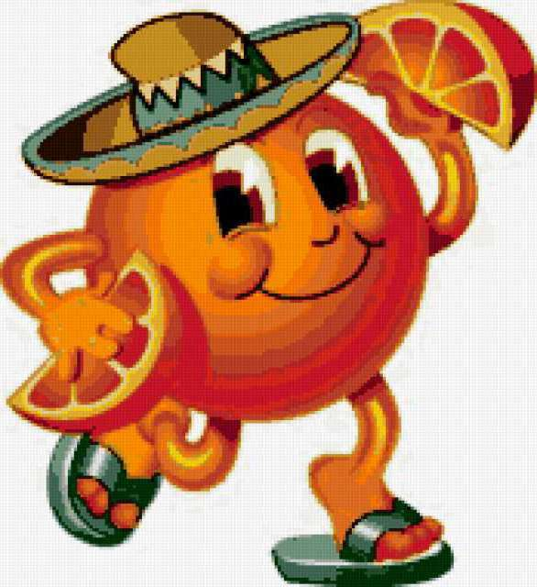
Катилась апельсина До города Берлина, Уроки не учила И двойку получила.

Slide 30
Бегал заяц по болоту, Он искал себе работу, Да работы не нашел, Сам заплакал и пошел.

Slide 31
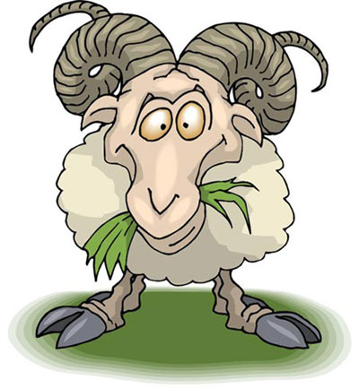
Шли бараны по дороге Промочили в луже ноги Стали ноги вытирать: Кто платочком, Кто тряпицей, Кто дырявой рукавицей!

Slide 32
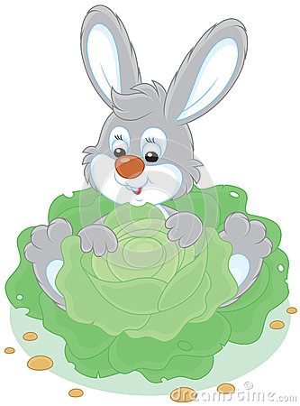
Зайчишка - трусишка По полю бежал, В огород забежал, Морковку нашел, Капустку нашел, Сидит, грызет, Иди прочь - хозяин идет!

Slide 33
Кошку сладеньку Ели помаленьку. Если не хочешь, То не ешь!

Slide 34
Спасибо за внимание!

